Slide 1
https://bit.ly/2Y8WvMJ

Slide 2
R로 하는 빅데이터 분석
강사: 유선권

Slide 3
19년도 월봉고 졸업
19년도에 공주대 컴퓨터공학부
수시 반수
현재 숭실대학교 컴퓨터학부 재학중
Notes:
이떄 부기장 했었고 19년도 졸업 19년도에 공주대 컴퓨터공학부 갔고 수시 반수 해서 현재 숭실대학교 컴퓨터학부 재학중

Slide 4
Q & A

Slide 5
무엇이 세상을 바꿀까요?

Slide 6
인간의 상상력

Slide 7

Notes:
https://www.youtube.com/watch?v=czr-98yo6RU

Slide 8
하드웨어
Hardware

Slide 9
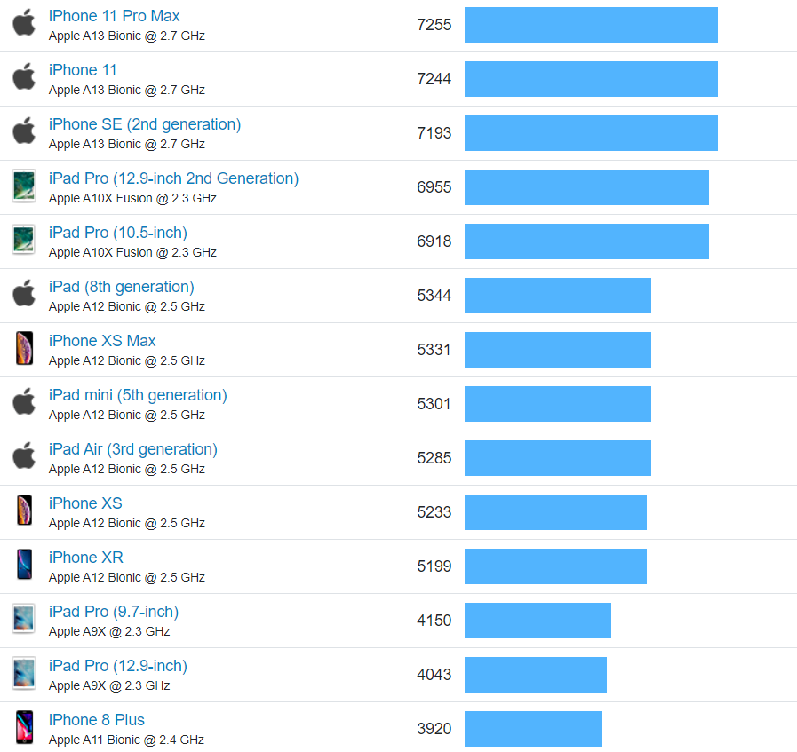
19
54%
18
17

Slide 10
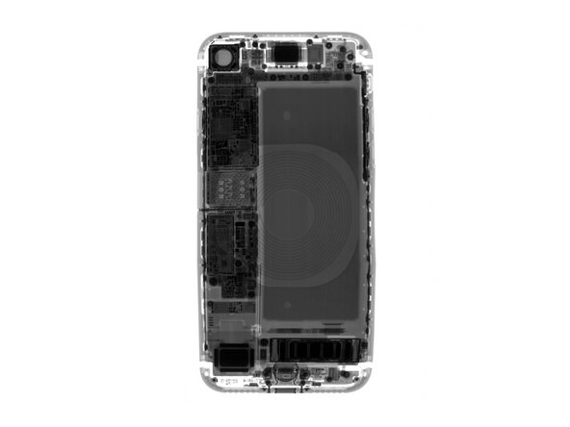
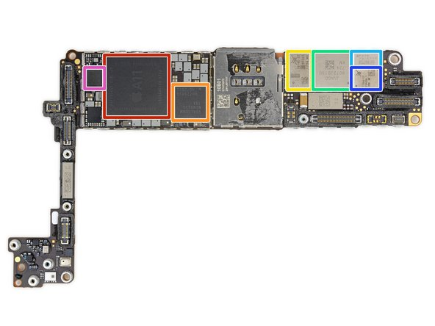
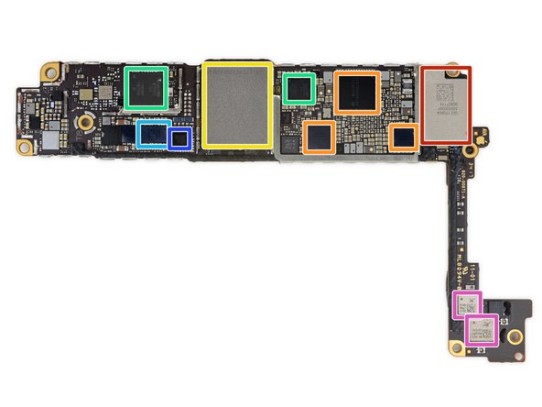
17 8+
Notes:
로직보드 cpu gpu ram 통신 메모리 등등 구동에 필요한 부품들

Slide 11
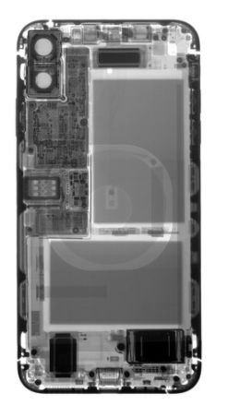
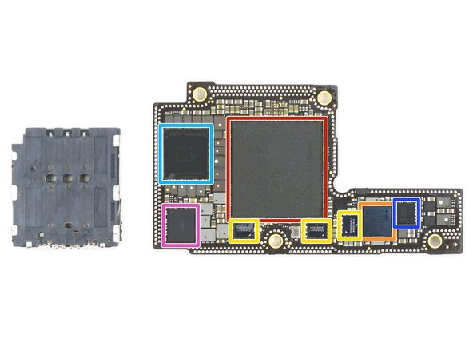
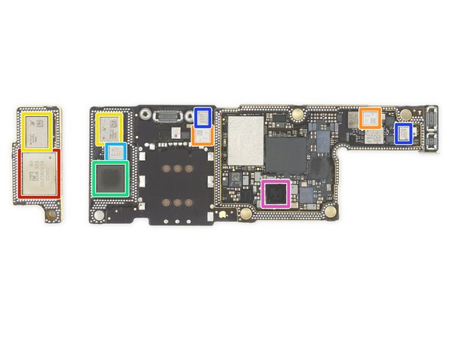
18 xs max

Slide 12
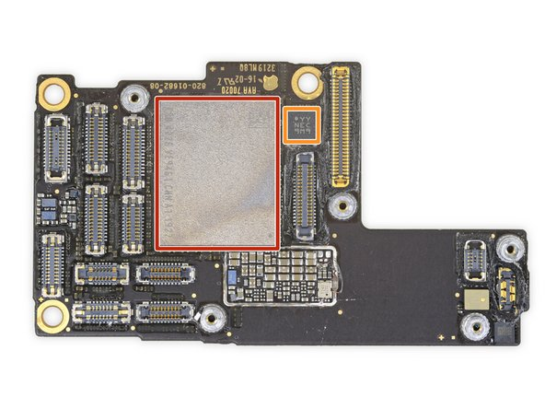
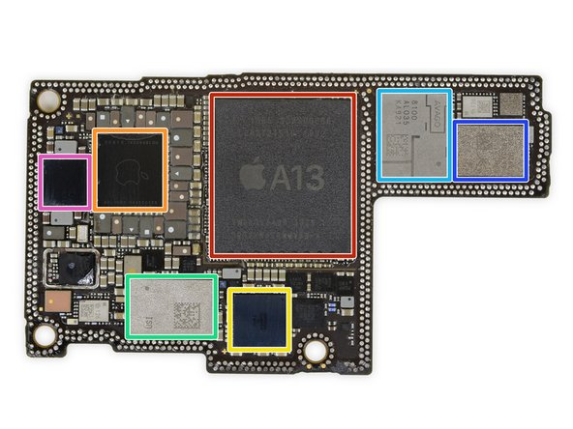
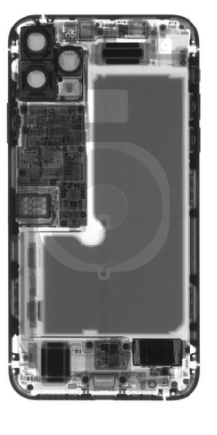
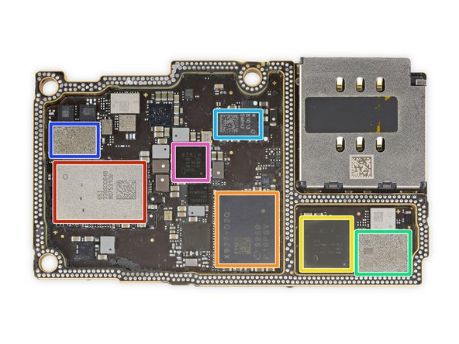
19 11 pro max

Slide 13
17
18
19

Slide 14
54%

Slide 15
Software
소프트웨어

Slide 16
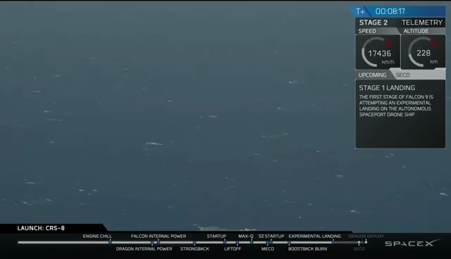
소프트웨어에 의한 로켓 재발명
Notes:
https://www.youtube.com/watch?v=RPGUQySBikQ
일반적인 로켓 3,424억 5,000만 어떻게 싸게 재활용
착륙후 엔지니어 인터뷰 하드웨어 보다 소프트웨어가 우리 로켓에서 중요함

Slide 17
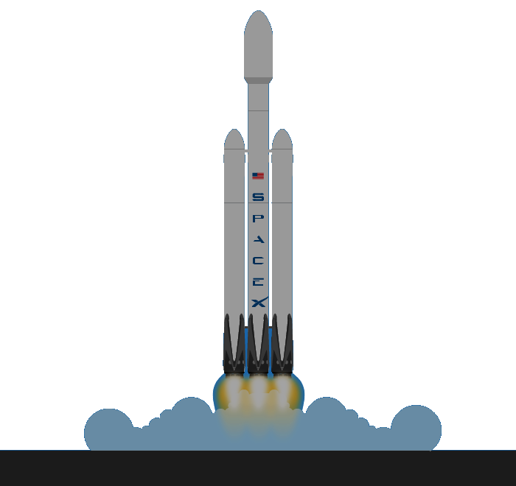



결론
SW + HW

Slide 18
INDEX
R로 하는 빅데이터 분석
빅 데이터란, R언어
유투브 시청기록 분석
GPS기록 분석
여러분들의 취향, GPS 분석
Notes:
14~지금까지 14만5천9백8개

Slide 19
Q & A

Slide 20
빅데이터 분석이란?
Hardware
Notes:
유사한 과정을 매번 하고 있음

Slide 21
최초의 데이터 센터가 설립되고 관계형 데이터베이스가 개발되면서 데이터 세계가 막 열리기 시작하던 1960~70년대
2005년에 접어들면서 Facebook, YouTube 등 온라인 서비스를 통해 수많은 데이터 생겨나고 있음.
Notes:
이렇데 많이 들어는 봤는데 어떻게 하는지 모르겠지 근데 우리들은 비슷한 과정을 매번함

Slide 22
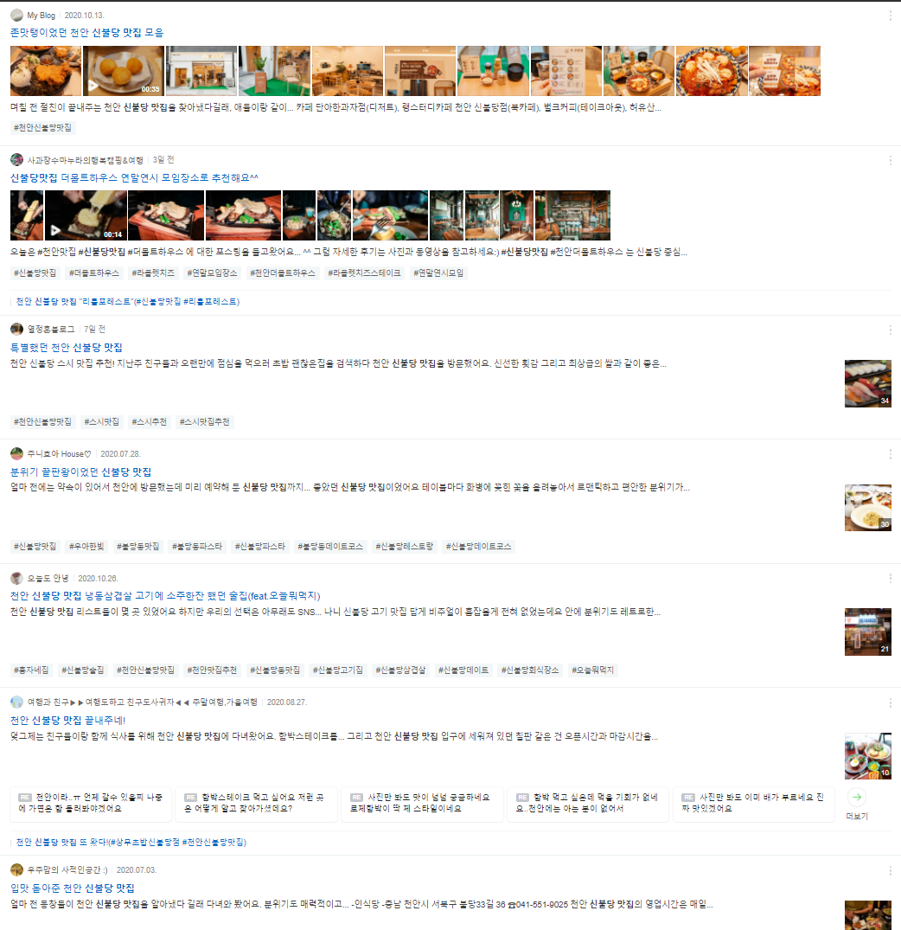

Notes:
검색

Slide 23
맛집 찾는데 도움 안되는 글의 특징은?

Slide 24
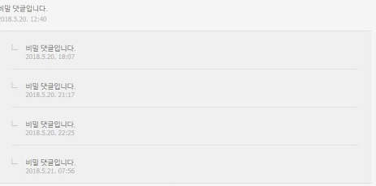
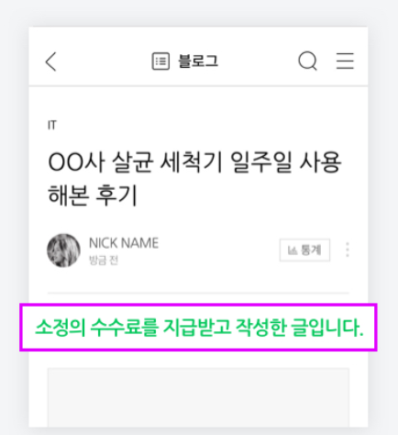

Notes:
뻘글 광고 거름

Slide 25
맛집의 기준은?

Slide 26
! 내 입맞에 맞아야 됨 - 일식/양식… , 면/밥..
가성비 좋음
대기 줄 있음

Slide 27
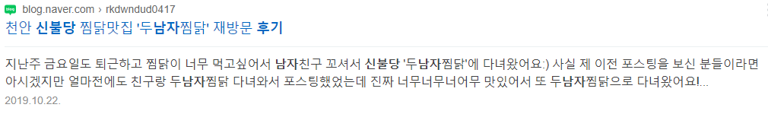
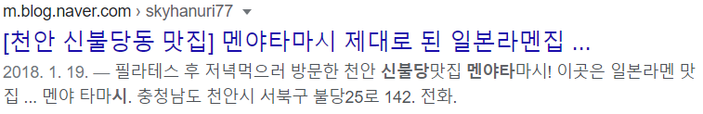
.
.
.
.
.
Notes:
진심으로 쓴 후기들

Slide 28
많이 보이는게 라멘 집 초밥 집
Notes:
공통적으로 추천하는곳

Slide 29
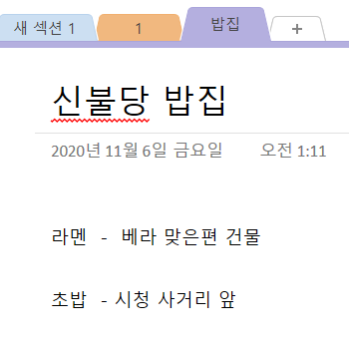
Notes:
가볼만한곳 리스트 작성

Slide 30
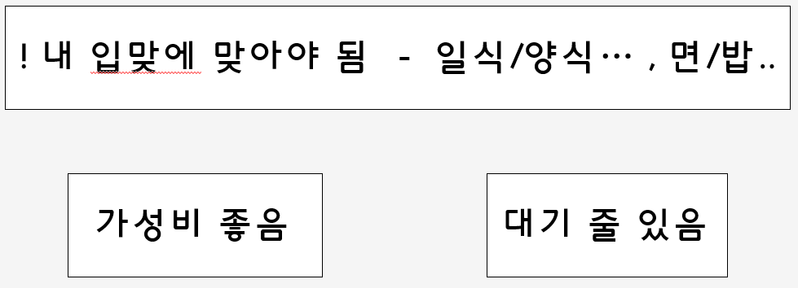

많이 보이는게 라멘 집 초밥 집
검색+ 검색결과
도움되는 글만
도움 되는 글 모음
.
.
.
.
.
노트에 작성
공통적으로 추천
맛집▲

Slide 31
많이 보이는게 라멘 집 초밥 집
많은 데이터 수집
정제
적재
.
.
.
.
.
많~은 데이터
시각화
분석
새로운 통찰력▲
Notes:
어떤 이점 있을까 여기서 안푼 내용은 다음주에 풀어야된다 v5랑 새로운 접근방법
빅 데이터는 더 많은 정보를 제공하므로 보다 신뢰도가 높은 답을 구함

Slide 32
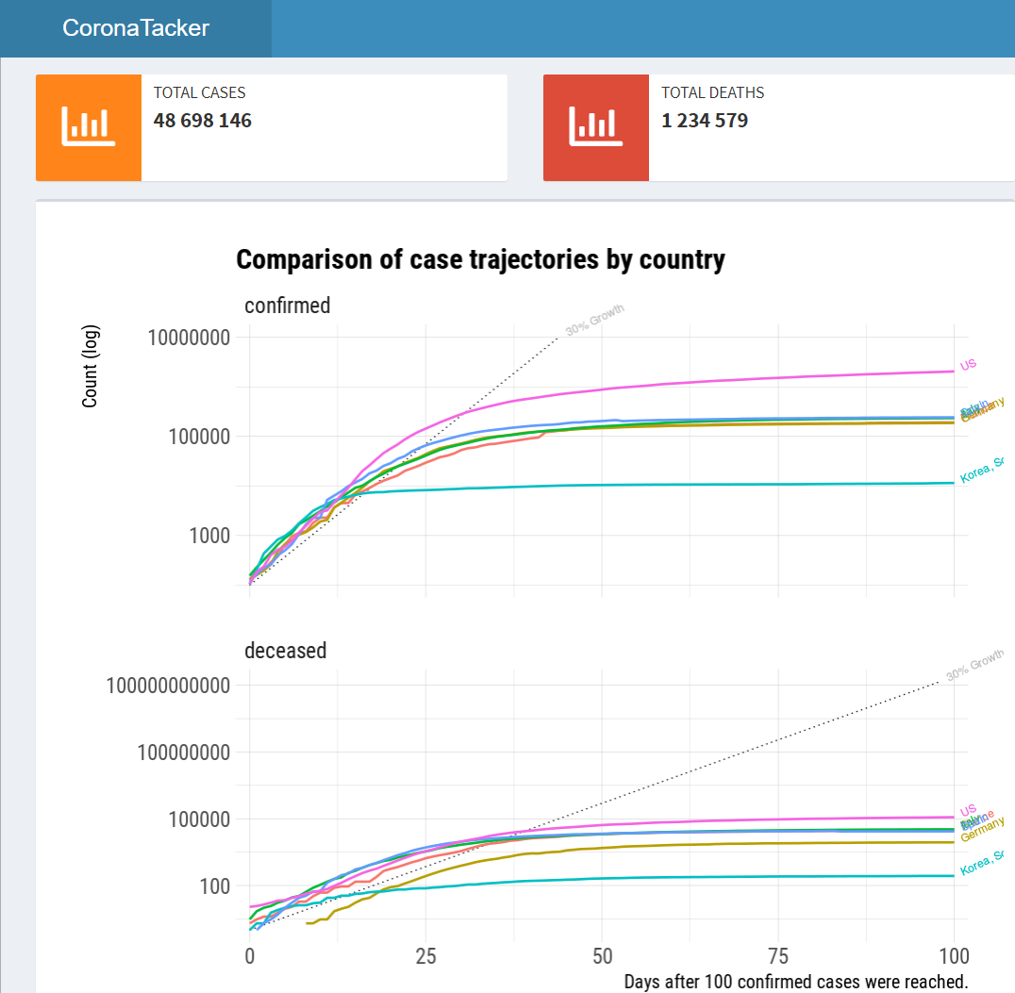

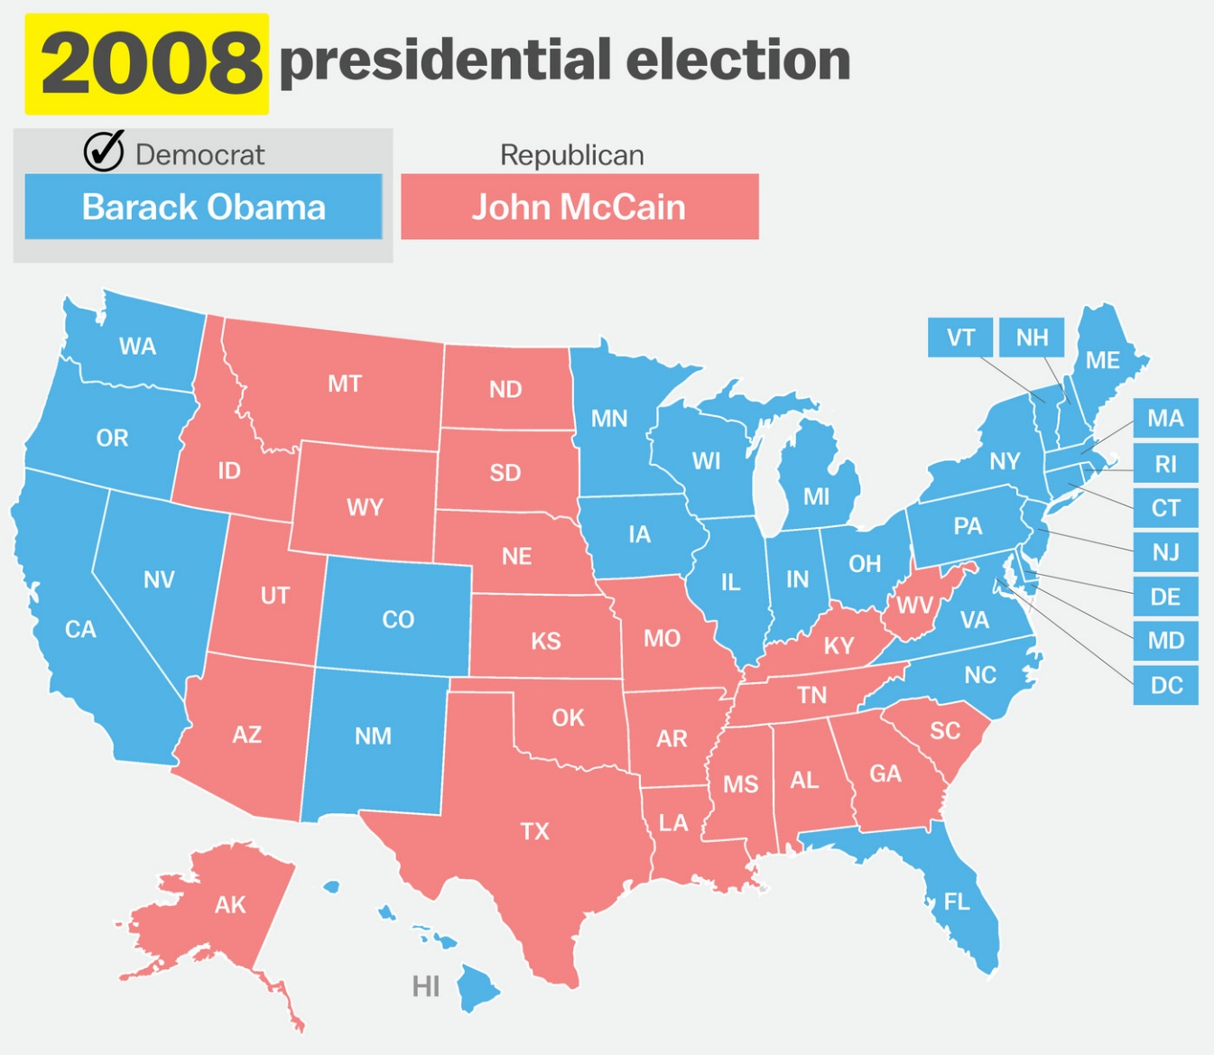
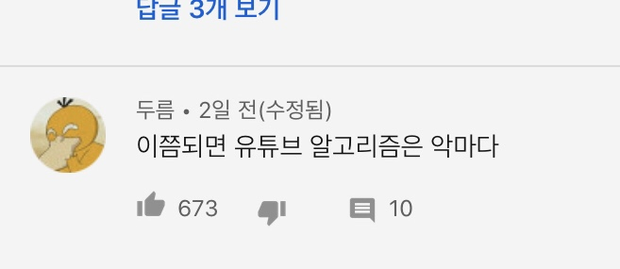

빅데이터 활용 사례들

Slide 33
R로 하는 빅데이터 분석

Slide 34
R언어?

Slide 35
R언어?
통계 계산
시각화
프로그래밍 언어

Slide 36
R언어?
통계 계산
시각화
프로그래밍 언어

Slide 37
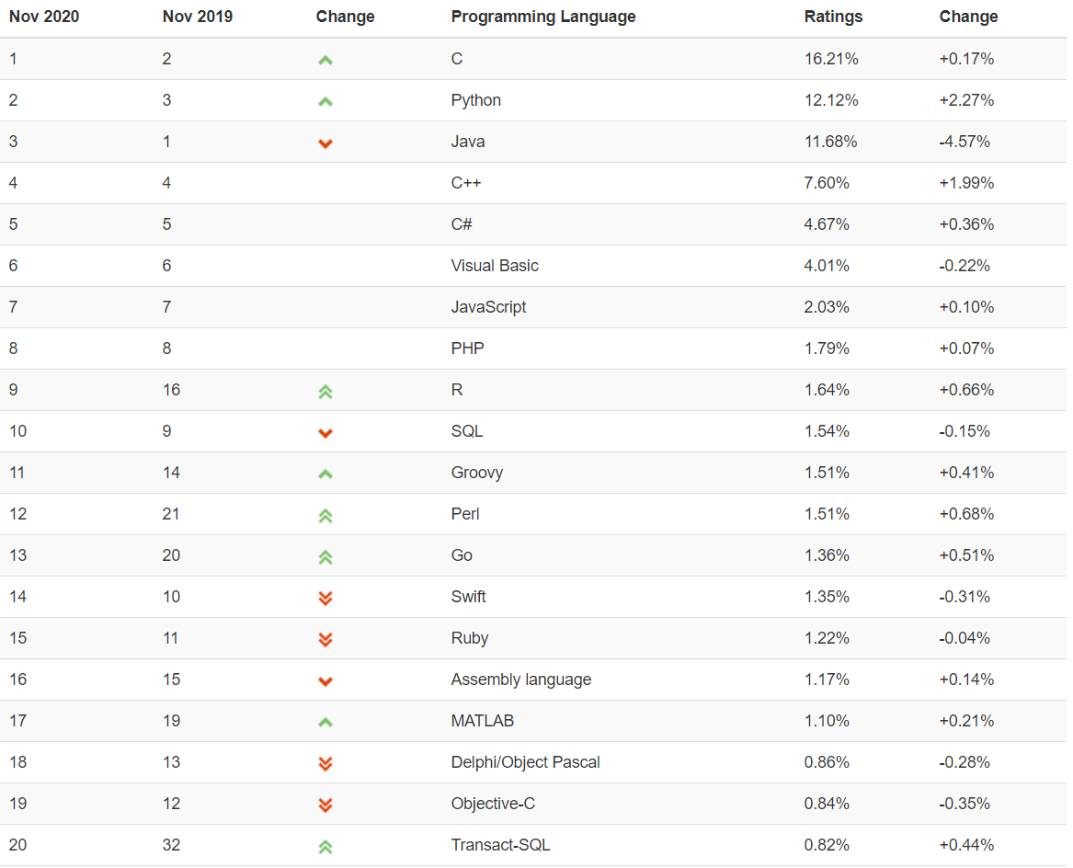
Notes:
11월자

Slide 38
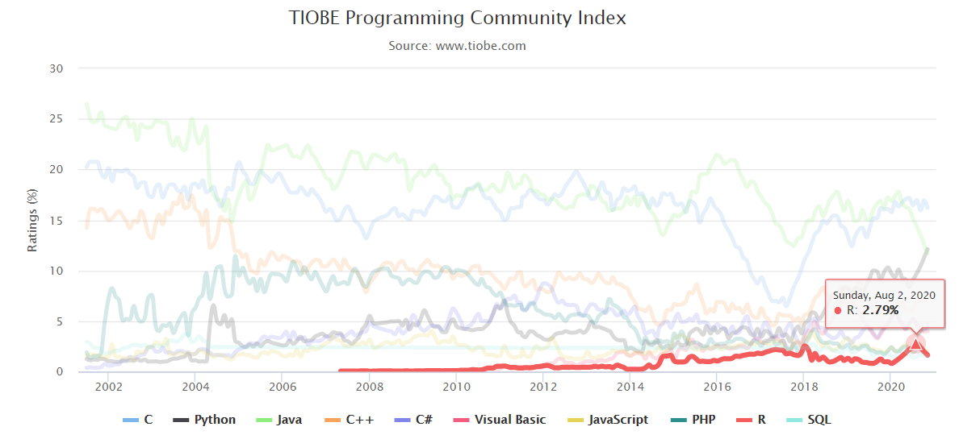
Notes:
https://www.tiobe.com/tiobe-index/

